Slide 1
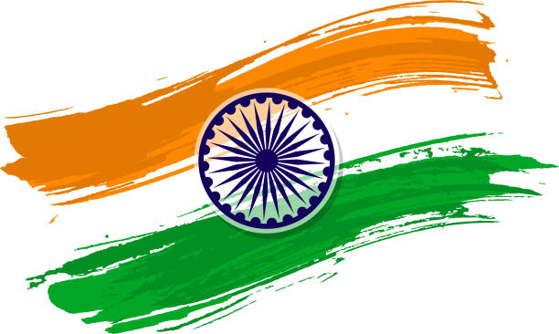
AadhaarとIndia Stack
2023年11月3日
(株）日本総合研究所
調査部
岩崎薫里
（Iwasaki.kaori@jri.co.jp)

Slide 2
１．インド政府の基本姿勢
インド政府がデジタル化を推進する目的：
経済発展と国民の豊かさの実現
Economically Poor & Data Poor
デジタル化
Data Rich
Economically Rich

Slide 3
１．インド政府の基本姿勢
国家デジタル政策「デジタル・インディア」（2015年～）

Slide 4
１．インド政府の基本姿勢
インド政府によるデジタル・インフラの位置づけ： 「公共財」
中央政府が標準化されたデジタル・インフラを開発、官民に開放
官民がそれらを活用
国全体として重複投資を避けながら、多様なデジタル・サービスを効率的に提供可能に

Slide 5
２．Aadhaar
デジタル・インフラの土台： 国民識別番号制度「Aadhaar」
＜Aadhaar（アーダール、アドハー）＞
・全居住者を対象とする12桁の個人識別番号制度。
・氏名、生年月日、住所などの基本情報のほか、顔写真、10指の
指紋、両眼の虹彩も登録。
・社会保障給付の確実な実施が導入の主目的。
・生体情報を利用した個人認証がオンラインで可能に。
・登録は任意ながら、各種社会保障給付金の受給に必要であるなど、
未登録の場合は著しく不便に。
・13.0億人（全人口の94％）が登録済み（2023年8月末時点）。

Slide 6
２．Aadhaar
Aadhaarは誕生直後から訴訟に翻弄
2018年9月の最高裁判決でようやく決着

Slide 7
２．Aadhaar
最高裁判決（2018年9月）の概要

Slide 8
３．India Stack
基本コンセプト
中央政府はAadhaarをベースに個人認証や電子署名などの諸機能を開発、APIを公開。
しかし、ただ用意しただけでは使ってもらえない可能性。
そこで、使ってもらいやすいようにIndia Stackというバーチャルな仕組みを考案。
目的別に分類、紹介。
↓
ユーザー（官民）は個人にかかわるデジタル・サービスを開発したい場合、India Stackの諸機能から利用可能なものを検討。
開発したいサービスの中身に応じてAPIを自由に選択・組み合わせ可能。
要するに、諸機能を積極的に使ってもらえるように、ユーザー・フレンドリーな仕組みをIndia Stackとして用意。

Slide 9
３．India Stack
India Stack開発の中心的担い手：
iSpirt（Indian Software Product Industry Roundtable）
2013年設立の非営利のシンクタンク
インド最大のIT企業の業界団体NASSCOM（National Association of Software and Services Companies）のメンバー30名が飛び出して設立
iSpirtのボランティアが、政府と協力しながらプロボノで開発
そのなかにはAadhaar開発に関与した花形エンジニアも
Vivek Raghavan： Chief Product Manager and Biometric Architect, UIDAI（ボランティア）
Sanjay Jain： Chief Product Manager, UIDAI
※Aadhaar 開発に花形エンジニアが参画したのは、UIDAI初代長官Nandan Nilekani氏（Infosys共同創業者）の吸引力が大
UIDAIにいながらiSpirtでボランティアをしていた例も
Pramod Varma： Chief Architect, UIDAI（2009年～2022年）
UIDAI:個人識別番号庁

Slide 10
３．India Stack
留意点
何がIndia Stackに含まれるかは諸説あり、同じ人でも時々で説明が異なる
レイヤーについても、最初は４つ（非対面、ペーパーレス、キャッシュレス、同意）だったのが、最近では３つに
→大まかに捉えるのが正解
社会全体のデジタル化を推進することが目的
諸機能は民間にも開放
この点が 「GovTech」、「Government as a Platform」とは異なる
： 行政のデジタル・トランスフォーメーション（DX）が目的
最近は「India Stack」でなく「Digital Public Infrastructure」と呼ぶことが増えている
海外輸出を意識してか

Slide 11
３．India Stack
３つのレイヤー

Slide 12
３．India Stack
レイヤーその１：Identity

Slide 13
３．India Stack
レイヤーその２：Payments

Slide 14
３．India Stack
レイヤーその３：Data

Slide 15
４．India Stack：Identity
Aadhaarによる本人確認
基本は2種類
行政機関は無料で利用可
Aadhaar認証（Authentication）
Aadhaar eKYC

Slide 16
４．India Stack：Identity
Aadhaar認証サービス利用機関（AUA）トップ10 （2023年10月）

Slide 17
４．India Stack：Identity
Aadhaar eKYCサービス利用機関（KUA）トップ10 （2023年10月）

Slide 18
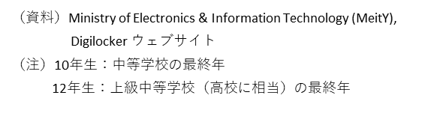
４．India Stack：Data
DigiLocker発行書類トップ１０
書類を取り寄せてスマホのアプリ内にそのまま保管、または別の組織に提供
Ａａｄｈａａｒカード
(中央政府）
コロナワクチン
接種証明書
（中央政府）
12年生の
成績表
（州政府）
10年生の
成績表
（州政府）
運転免許証
（州政府）
車両登録証
（州政府）
配給カード
（州政府）
カースト証明書
（州政府）
所得証明書
（州政府）
居住者証明書
（州政府）

Slide 19
４．India Stack：Data
個人データを本人の同意のもと、プライバシーに配慮しつつ安全に第三者と共有するための基本方針：
Data Empowerment and Protection Architecture (DEPA)
2020年、政府系シンクタンクNITI Aayogがたたき台を公表
基本的考え方
ある組織が保有する個人データについて、①どれを、②誰に、③どのような目的で、④どの期間、共有するかの決定権は個人にある
実際の対応
あるサービス提供者がほかの組織にある個人データを使いたい場合に、それに個人が同意する必要

Slide 20
４．India Stack：Data
DEPAにおける同意に基づくデータ共有の流れ
個人データの同意・共有を円滑に行う仲介組織： Consent Manager

Slide 21
４．India Stack：Data
DEPAは分野ごとに運用されることが想定
⇔ エストニアでは、個人データの共有が単一の基盤を通じて実施
インドのDEPA
エストニアのX-Road
（資料）NITI Aayog, "Data Empowerment and Protection Architecture - Draft for Discussion", August 2020を基に日本総合研究所作成

Slide 22
４．India Stack：Data
DEPAにおける同意に基づくデータ共有を金融で先行実施
Consent Managerに相当する組織としてAccount Aggregator

Slide 23
４．India Stack：Data
Account Aggregatorの活用方法
自社以外の金融機関にある口座情報を取得
金融状況の把握
収入額・収入の頻度、出費など
与信判断、融資実行後のモニタリング
金融行動を把握
金融や投資のアドバイス
全体像を把握、適切にアドバイス

Slide 24
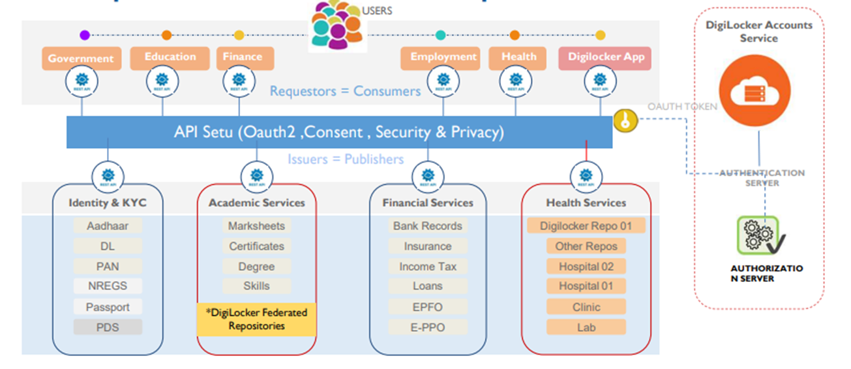
５．最近の動き
2015年、「オープンAPI政策」を発表（電子情報技術省）
すべての政府機関は電子政府アプリ・システムのAPIを発行・公開する義務
その関連で2020年に「オープンAPIプラットフォーム（API Setu）」プロジェクト開始
APIディレクトリ作成、APIの提供者と利用者をつなぐ単一プラットフォーム構築

Slide 25
６．質問していただきたいこと
India Stackを構成する諸機能の開発にはiSpirtがボランティアで関与しているが、具体的にどのように関与したのか。政府関係部署と一緒に開発したというイメージか。その場合、iSpirtはどのような責任を負ったのか。
India Stackの諸機能について思いつくのは政府だったのか。それとも、iSpirtが政府に提案したのか。あるいは、両者の話し合いのなかで出てきたのか。
AadhaarおよびIndia Stackの諸機能の開発に際してはベンダーロックイン対策が十分とられていたとのことであるが、具体的にどのような対策が講じられているのか。複数の業者がかかわるとのことだが、それで円滑に機能するのか。
India Stack（digital public infrastructure）の海外展開において、インド政府は無償で提供するとの理解でよいか。提供国での設定や運営にインド政府ないひインド企業は関与するのか。
以 上

